Slide 1
FÓRUM NACIONAL DE GESTÃO DA ATENÇÃO PRIMÁRIA À SAÚDE

Slide 2
EXPERIÊNCIA DO MUNICÍPIO DE CAICÓ/RN NA TRANSIÇÃO PARA O FINANCIAMENTO DA ATENÇÃO PRIMÁRIA A SAÚDE.

Slide 3
CAICÓ
MUNICÍPIO DO INTERIOR DO ESTADO DO RIO GRANDE DO NORTE.
MUNICÍPIO POLO DA REGIÃO DO SERIDÓ.
POPULAÇÃO: Aproximadamente 67.952 habitantes (7ª Cidade do Estado em Número de Habitantes).
DISTÂNCIA DA CAPITAL: 280 Km.

Slide 4
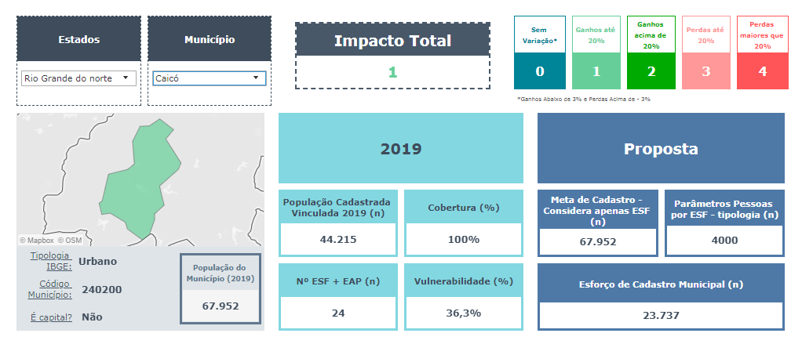
DIAGNÓSTICO DO IMPACTO DO NOVO FINANCIAMENTO DA ATENÇÃO PRIMÁRIA A SAÚDE PARA O MUNICÍPIO DE CAICÓ

Slide 5
DIAGNÓSTICO DO IMPACTO DO NOVO FINANCIAMENTO DA ATENÇÃO PRIMÁRIA A SAÚDE PARA O MUNICÍPIO DE CAICÓ

Slide 6
DIAGNÓSTICO DO IMPACTO DO NOVO FINANCIAMENTO DA ATENÇÃO PRIMÁRIA A SAÚDE PARA O MUNICÍPIO DE CAICÓ

Slide 7
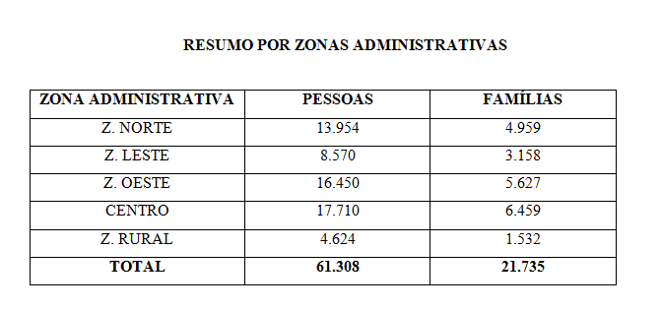
IDENTIFICAÇÃO DAS PROBLEMÁTICAS
6.644 PESSOAS RESIDENTES NO MUNICÍPIO SEM VINCULAÇÃO:
Microáreas sem Agente Comunitário de Saúde – MICROÁREAS DESCOBERTAS.
Áreas que não estavam vinculadas a nenhuma Equipe de ESF.
MUNICÍPIO COM 100% DE COBERTURA DE ESF E ACS.
POPULAÇÃO DE CAICÓ: 67.952 HABITANTES

Slide 8
ESTRATÉGIA PLANEJADA
REMAPEAMENTO DO MUNICÍPIO DE CAICÓ
Redefinição de área de abrangência por equipe de ESF: Divisão por Bairros → Priorização do Acesso do Usuário.
Redimensionamento de ACS por equipe, com transferências de agentes de equipes com potencial de perda de ACS para equipes com potencial de ganho;
Redefinições de Microáreas;

Slide 9
IDENTIFICAÇÃO DAS PROBLEMÁTICAS
CULTURA DE QUE FINANCIAMENTO É ASSUNTO DE GESTÃO E NÃO ENVOLVE OS PROFISSIONAIS DE SAÚDE;
DESCONHECIMENTO POR PARTE DA MAIORIA DOS PROFISSIONAIS DE SAÚDE DE COMO ESTAVA ORGANIZADO O FINANCIAMENTO FEDERAL PARA OS MUNICÍPIOS E DE COMO PASSARÁ A FICAR COM O PREVINE BRASIL;
SENSIBILIZAÇÃO DOS PROFISSIONAIS DE SAÚDE QUANTO A RELAÇÃO FORTALECIDA PELO PREVINE BRASIL ENTRE EXECUÇÃO DE PROCESSOS DE TRABALHO E FINANCIAMENTO DA ATENÇÃO PRIMÁRIA A SAÚDE.

Slide 10
ESTRATÉGIA PLANEJADA
APRESENTAÇÃO PARA TODOS OS PROFISSIONAIS DAS ESTRATÉGIAS SAÚDE DA FAMÍLIA ACERCA DO FINANCIAMENTO VIGENTE DA APS E O NOVO FINANCIAMENTO PROPOSTO PELO PREVINE BRASIL –
ÊNFASE NA RELAÇÃO ENTRE O PROCESSO DE TRABALHO E O FINANCIAMENTO.

Slide 11
EXECUÇÃO DAS ESTRATÉGIAS PLANEJADAS
DIA 1:
APRESENTAÇÃO ACERCA DO FINANCIAMENTO DOS SUS;
PROPOSTA E CONSTRUÇÃO DO REMAPEAMENTO;
OFICINAS COM DOIS DIAS DE TRABALHO ENVOLVENDO TODOS OS PROFISSIONAIS DAS ESTRATÉGIAS, EM GRUPOS DE 5 EQUIPES POR PROXIMIDADE DE DELIMITAÇÃO TERRITORIAL ENTRE AS MESMAS.
DIA 2:
CAPACITAÇÃO ACERCA DA QUALIFICAÇÃO DOS DADOS COLETADOS E REGISTRADOS NO E-SUS.

Slide 12
IDENTIFICAÇÃO DAS PROBLEMÁTICAS
FONTE: RELATÓRIO DE CADASTRO INDIVIDUAL DO E-SUS

Slide 13
ESTRATÉGIAS ADOTADAS
MATRICIAMANTO DA EQUIPE TÉCNICA POR EQUIPES DE ESF:
UM TÉCNICO DE REFERÊNCIA → 5 EQUIPES
Visita nas UBS e Reuniões com a Equipe;
Retirada de Relatórios Quinzenais do Sistema;
Identificação e auxílio de dificuldades Individuais e planejamento coletivo de estratégias;
Notificações nos casos omissos;

Slide 14
IDENTIFICAÇÃO DAS PROBLEMÁTICAS
DIFICULDADES ALEGADAS PELOS ACS:
CADASTRO DE PESSOAS DE MAIOR PODER AQUISITIVO;
CADASTRO DE PESSOAS QUE TRABALHAM;
PESSOAS QUE NÃO USAM A UNIDADE BÁSICA DE SAÚDE NÃO SE ENXERGAM COMO USUÁRIOS SUS E SE NEGAM A REALIZAR O CADASTRO E OFERECER OS DOCUMENTOS;
NECESSIDADE DE MOBILIZAÇÃO DE TODA EQUIPE NO PROCESSO;

Slide 15
ESTRATÉGIAS ADOTADAS
ELABORAÇÃO DE TRÊS VÍDEOS PARA VEICULAÇÃO EM MÍDIAS SOCIAIS:
O SUS QUE CONHECEMOS.
O SUS QUE DESCONHECEMOS: TODOS NÓS SOMOS USUÁRIOS SUS.
O CADASTRO NO SUS: IMPORTÂNCIA E COMO PROCEDER!
DIRECIONAMENTO DO ATENDIMENTO NOTURNO NAS UBS PARA A MOBILIZAÇÃO QUANTO AOS CADASTROS; AUTORIZAÇÃO PARA TRABALHAR AOS SÁBADOS.
MUTIRÕES DAS EQUIPES PARA O CADASTRO E INSERÇÃO NO SISTEMA.
“DIA D” DE SENSIBILIZAÇÃO PARA O CADASTRO NO SUS → 28/03/2020
MOBILIZAÇÃO NAS RÁDIOS DA CIDADE!

Slide 16
RESULTADOS ALCANÇADOS

Slide 17
DESAFIOS
PERÍODO DE TRANSIÇÃO EM RELAÇÃO A CAPTAÇÃO PONDERADA DE 4 MESES;
PERÍODO DE TRANSIÇÃO EM RELAÇÃO A DESEMPENHO DE 8 MESES – NA PRÁTICA HÁ INTERDEPENDÊNCIA SIGNIFICATIVA COM O PROCESSO DE MAIOR ALCANCE DA CAPTAÇÃO PONDERADA.
INCERTEZAS PARA GESTÃO MUNICIPAL E PROFISSIONAIS DE QUE MESMO COM OS ESFORÇOS DESPREENDIDOS E AVANÇOS NOS PARÂMETROS EXIGIDOS NÃO TEREMOS QUEDA DE REPASSE DE RECURSO FINANCEIRO AO FINAL DO PERÍODO DE TRANSIÇÃO CASO NÃO SEJAM EM SUA TOTALIDADE DENTRO DO PRAZO ESTIPULADO ALCANÇADOS.
INCONSISTÊNCIAS NO SISTEMA E-SUS.
IMPACTO EM INDICADORES EXIGEM MUDANÇAS EM PROCESSOS DE TRABALHO AS QUAIS NÃO SÃO IMEDIATAS.

Slide 18
RESULTADOS ALCANÇADOS
Avanço na articulação e planejamento conjunto entre Gestão Municipal e Profissionais de Saúde;
Institucionalização das Reuniões de Equipe da ESF e das Reuniões entre a Gestão e Profissionais para avaliação e planejamento quanto a indicadores, ações e resultados;
Organização da licitação para aquisição dos insumos para informatizar as UBS e implantar o PEC;
Maior percepção da gestão e dos profissionais da relação entre a reorganização do processo de trabalho/alcance dos indicadores/assistência de melhor qualidade a população.
Esforço coletivo de todos os membros das equipes para alcance dos objetivos traçados.

Slide 19
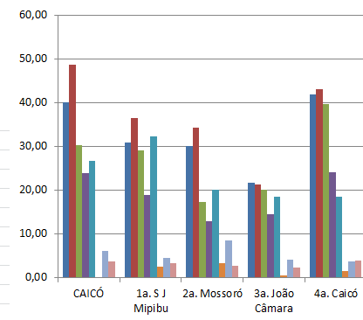
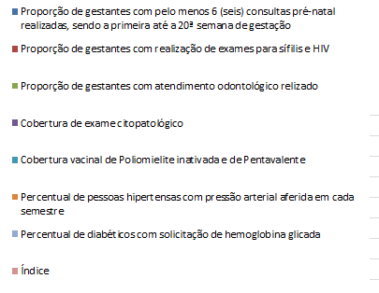
DIAGNÓSTICO DE DESEMPENHO:
INDICADORES COM PERCENTUAL ALCANÇADO MAIOR QUE A MÉDIA DO ESTADO, PORÉM, AQUÉM DA META ESTIPULADA E DO PARÂMETRO.

Slide 20
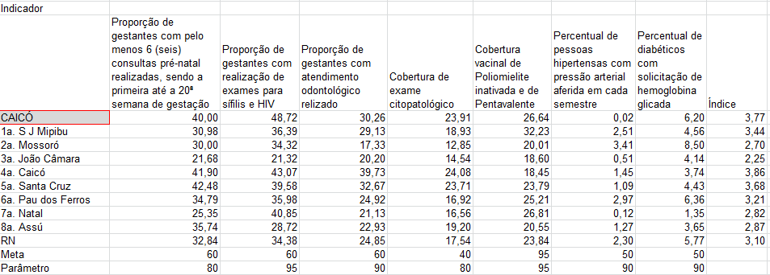
INDICADORES COM MENOR ALCANCE DA META ESTIPULADA

Slide 21
ESTRATÉGIAS PLANEJADAS PARA ALCANCE DO DESEMPENHO
Promover SALA DE SITUAÇÃO e institucionalizar a estratégia para ocorrer mensalmente, com cada uma das Equipes de Estratégia Saúde da Família, para apresentação dos resultados dos Indicadores alcançados no Município e especificamente por cada Equipe, com o objetivo de IDENTIFICAÇÃO DE PROBLEMAS, PLANEJAMENTO DE AÇÕES E DETERMINAÇÃO DE METAS GRADATIVAS.
Manter a Estratégia de eleição de um Técnico de Referência da SMS Caicó por Grupo de Equipes de Estratégia para apoiar e acompanhar os processos de trabalho nas UBS.

Slide 22
ESTRATÉGIAS PLANEJADAS PARA ALCANCE DO DESEMPENHO
Promover o FÓRUM MUNICIPAL DE ATENÇÃO PRIMÁRIA A SAÚDE, anualmente, para discussão da realidade local, exposição de experiências exitosas e minicursos.
Firmar parcerias com as Universidades para promoção de um Programa de Qualificação Profissional na perspectiva da Educação Permanente.
Fortalecer estratégias como a BUSCA ATIVA no Território;
Revisar periodicamente as estratégias de ACESSO oferecidas aos usuários na busca dos serviços;

Slide 23
ESTRATÉGIAS PLANEJADAS PARA ALCANCE DO DESEMPENHO
Capacitar os Técnicos de Enfermagem para execução de Testes Rápidos.
Fortalecer a confiança do usuário na efetividade do serviço público: gestão de fila de espera para consultas e procedimentos, ampliação do potencial de atendimento a demanda espontânea, menor tempo para recebimento de resultados de exame citopatológicos e bioquímicos;
Qualificar a consulta de HIPERDIA para modificar o esteriótipo de renovação de receita para recebimento do medicamento.

Slide 24
ESTRATÉGIAS PLANEJADAS PARA ALCANCE DO DESEMPENHO
Implantar no laboratório municipal o exame da hemoglobina glicada;
Elaboração de Lei Municipal para pagamento de gratificação aos profissionais atrelada ao alcance de indicadores.
Oferecer e manter os insumos necessários a manutenção das ações planejadas.
Fortalecer a vinculação Equipe/comunidade a partir de Conselhos locais de saúde; estratégias de grupo, articulação intersetorial.

Slide 25
NASCIDO OU CRIADO E CRIADO EM CAICÓ
OU ADOTADO POR ESTA GENTE,
SOU USUÁRIO DO SUS
E COMO TAL, MUITOS DIREITOS ME PERTENCEM.
TER O CARTÃO E O CADSTRO NO SUS
SIGNIFICA CONHECER TODA GENTE.
PELO SUS QUE QUEREMOS
UNIREMOS FORÇAS POR UM SUS UNIVERSAL
E UMA SAÚDE EFICIENTE.
REDIANNE MEDEIROS
ENFERMEIRA DA SMS CAICÓ.

